Slide 1
Chương 2: Họ vi điều khiển 8051
(Timer – UART)

Slide 2
Mục tiêu
Biết được các khái niệm về Timer
Vận dụng để viết các chương trình sử dụng timer trên 8051
Biết được giao tiếp nối tiếp và các giao thức
Vận dụng để viết các chương trình sử dụng giao tiếp nối tiếp trên 8051

Slide 3
Nội dung
Timer
UART

Slide 4
Timer
Giới thiệu timer
Timer trong 8051
Các thanh ghi timer
Các chế độ timer

Slide 5
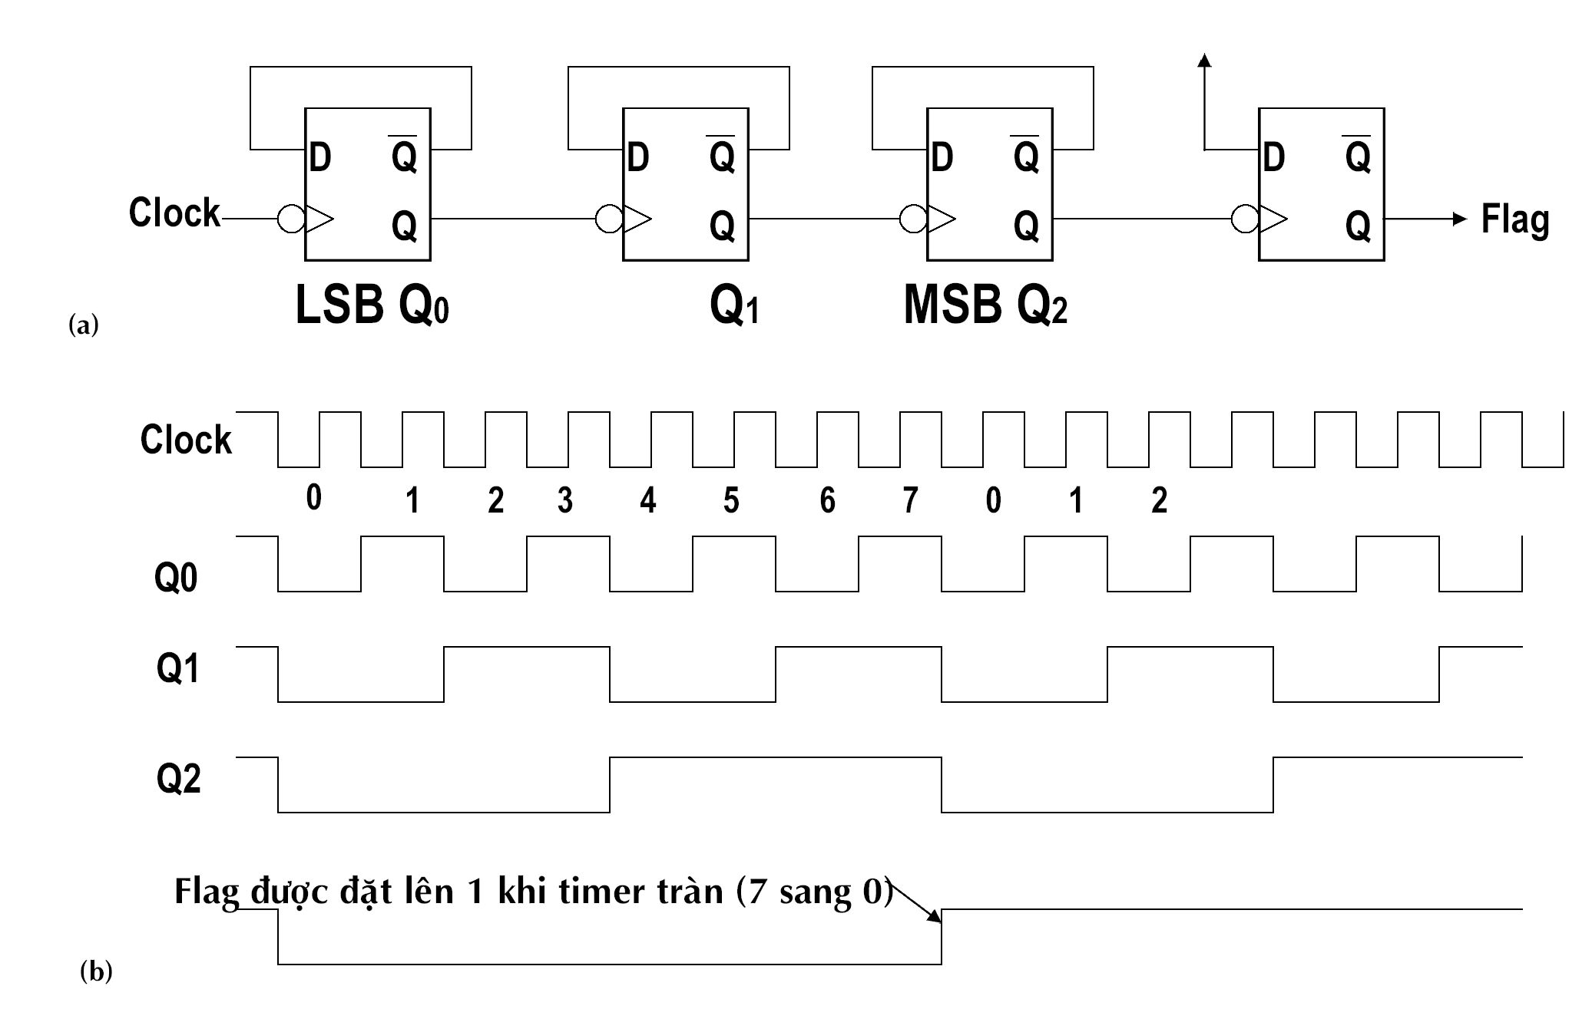
Giới thiệu Timer

Slide 6
Giới thiệu Timer (tt)
Định thời trong một khoảng thời gian
Đếm sự kiện
Tạo tốc độ baud cho port nối tiếp của chip

Slide 7
Timer trong họ 8051
8051 có hai bộ định thời 16 bit
Mỗi bộ có 4 chế độ hoạt động
8052 có thêm timer 2

Slide 8
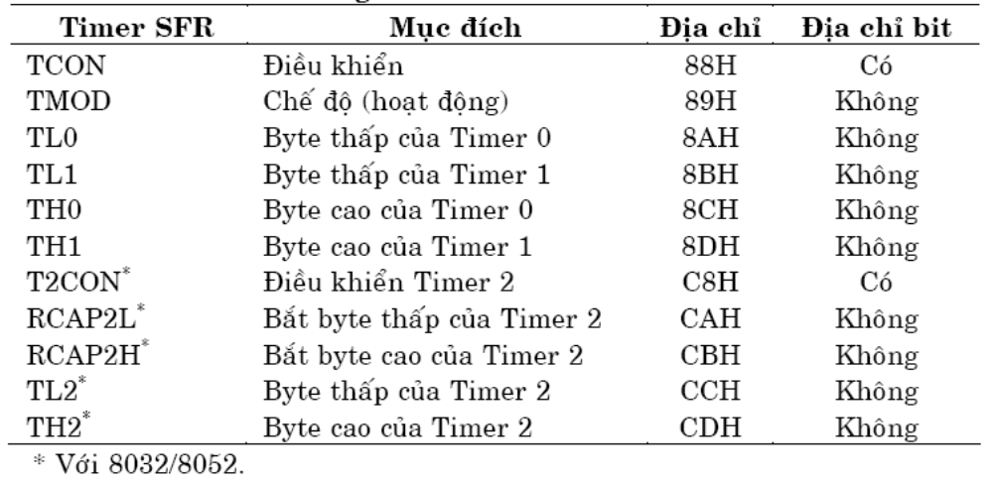
Các thanh ghi cho timer

Slide 9
Các thanh ghi cho timer (tt)
MOV TL0,#4FH
MOV R5, TH0

Slide 10
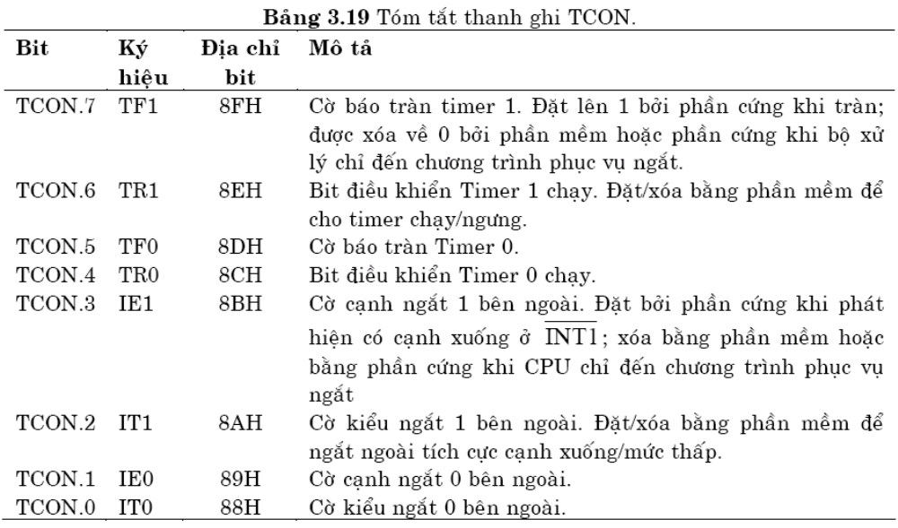
Thanh ghi điều khiển TCON

Slide 11
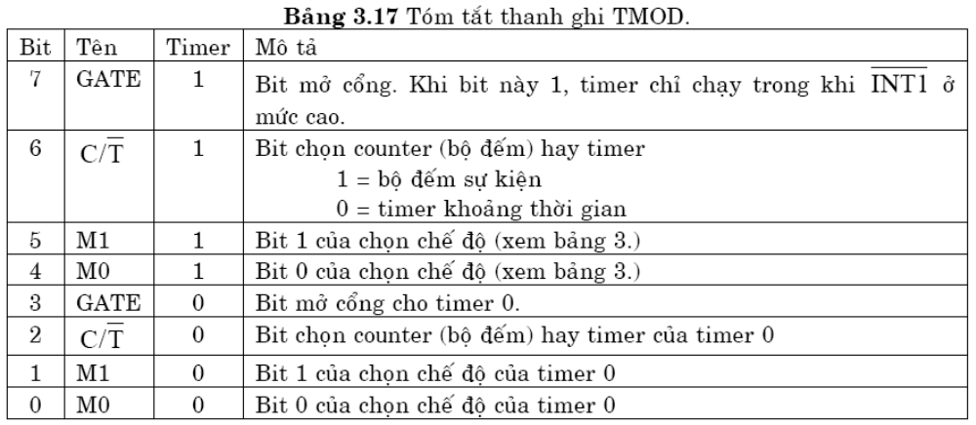
Thanh ghi chế độ TMOD

Slide 12
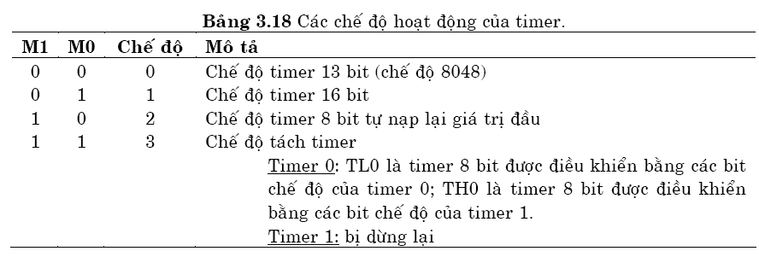
Các chế độ timer

Slide 13
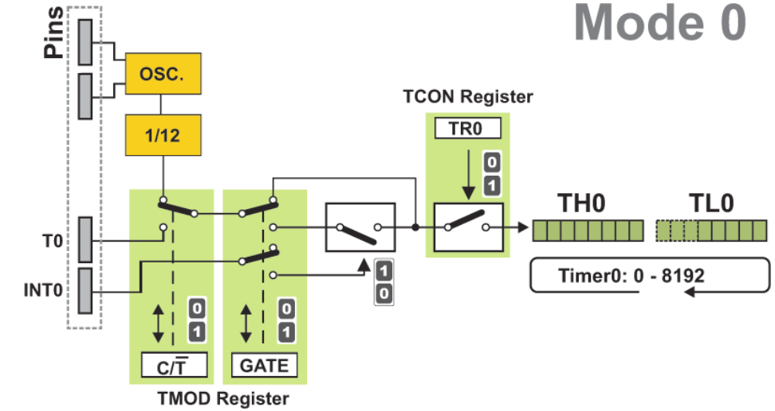
Chế độ 0 (timer 13 bit)

Slide 14
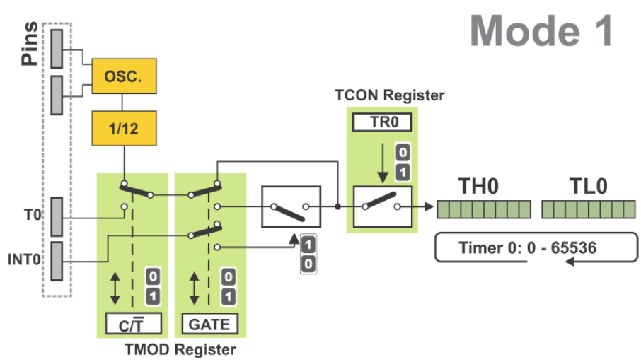
Chế độ 1 (timer 16 bit)

Slide 15
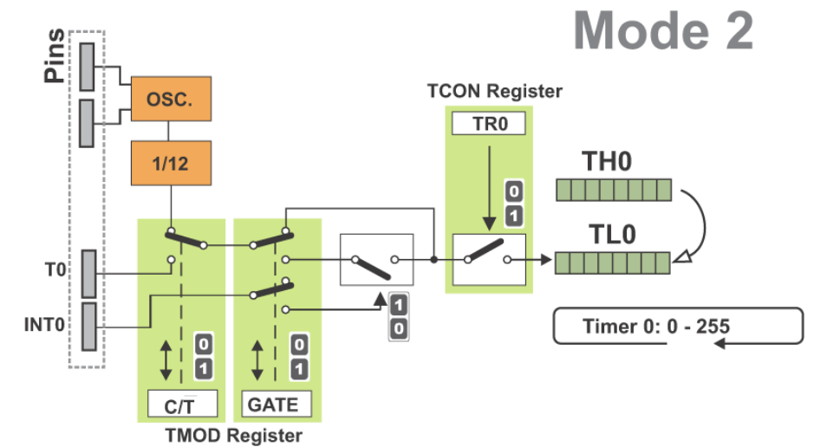
Chế độ 2 (timer 8 bit tự nạp lại)

Slide 16
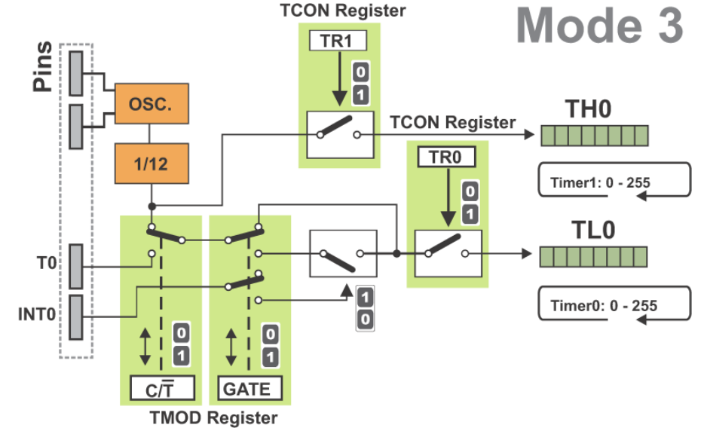
Chế độ 3 (tách timer)

Slide 17
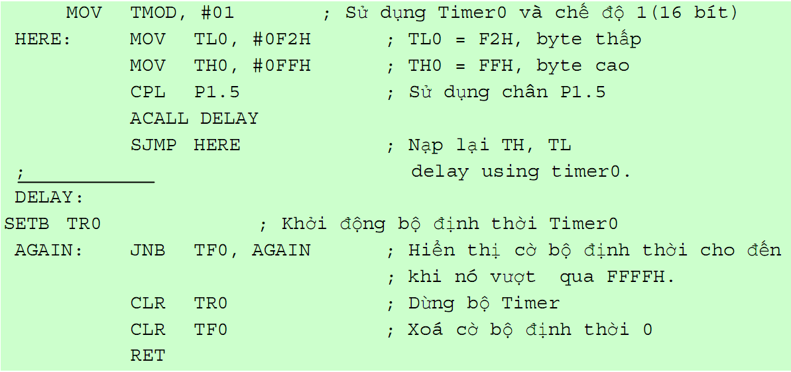
Ví dụ 1: Timer
Notes:
Trong chương trình dưới đây ta tạo ra một sóng vuông với độ đầy xung 50%
(cùng tỷ lệ giữa phần cao và phần thấp) trên chân P1.5. Bộ định thời Timer0 được
dùng để tạo độ trễ thời gian. Hãy phân tích chương trình này.

Slide 18
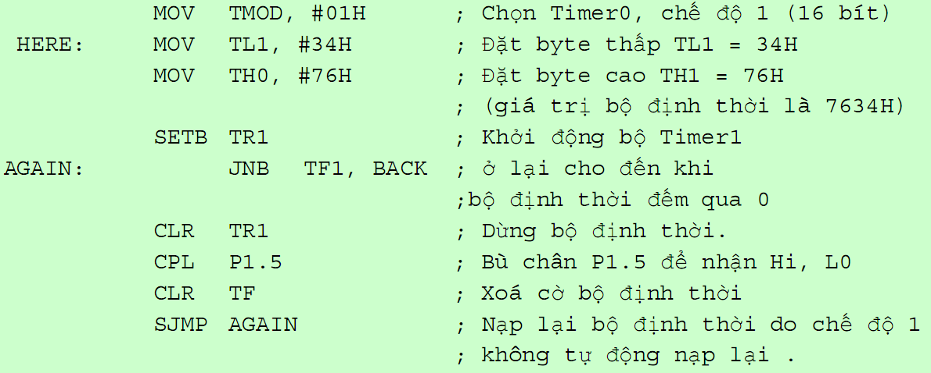
Ví dụ 2: Timer
Notes:
Chương trình dưới đây tạo ra một sóng vuông trên chân P2.5 liên tục bằng việc sử
dụng bộ Timer1 để tạo ra độ trễ thời gian. Hãy tìm tần số của sóng vuông nếu tần số
XTAL = 11.0592MHz. Trong tính toán không đưa vào tổng phí của các lệnh vòng
lặp

Slide 19
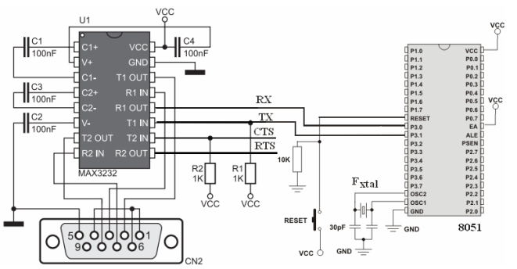
UART

Slide 20
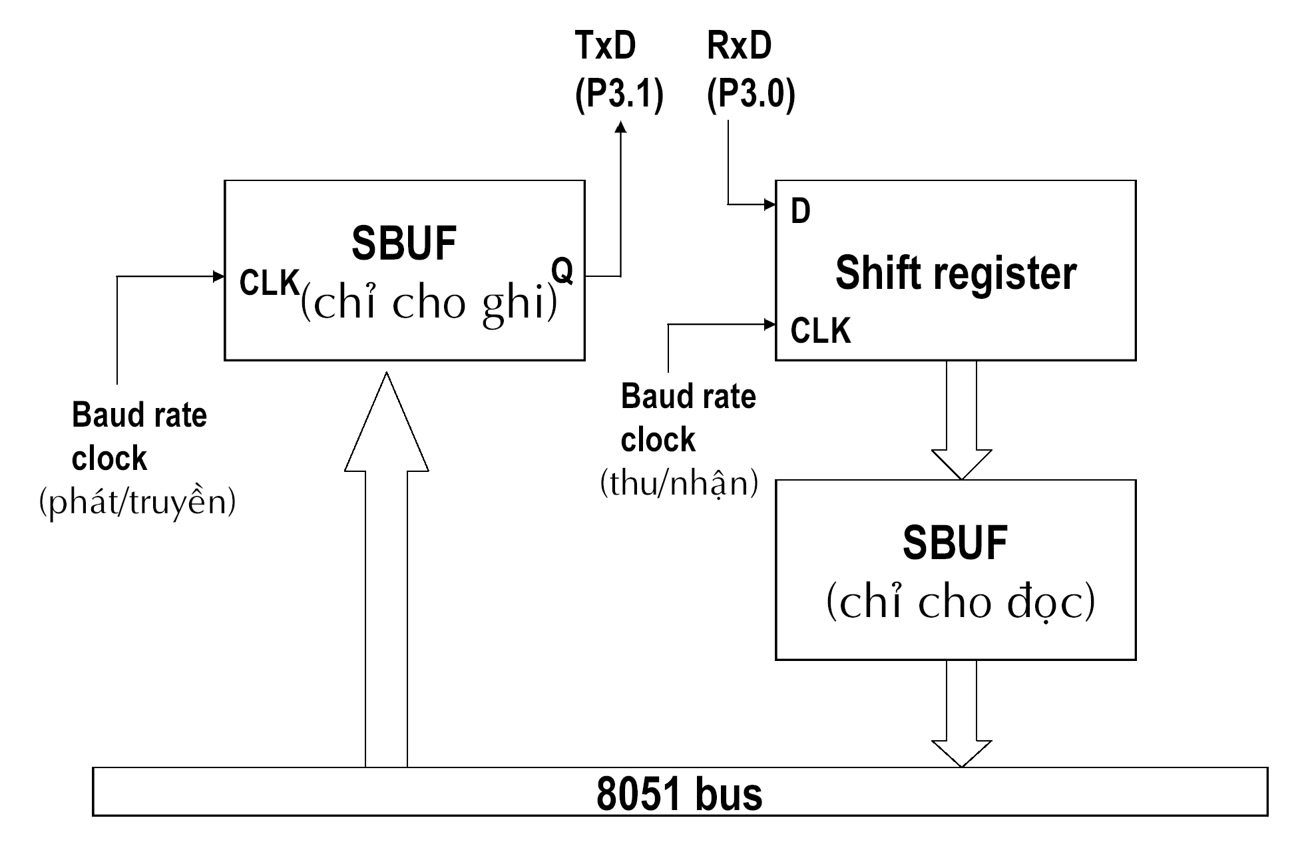
UART (tt)

Slide 21
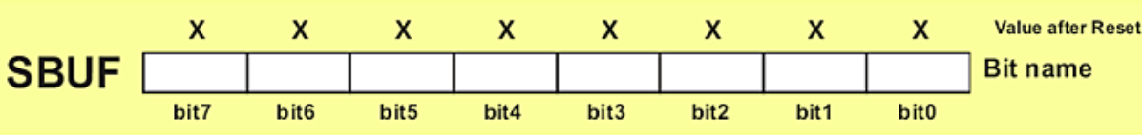
Thanh ghi cho UART
SBUF: Vùng đệm dữ liệu ra/vào cổng nối tiếp
  Việc truyền dữ liệu tương ứng với việc nạp cho SBUF một giá trị
  Dữ liệu nhận tử RxD cũng được lưu vào SBUF

Slide 22
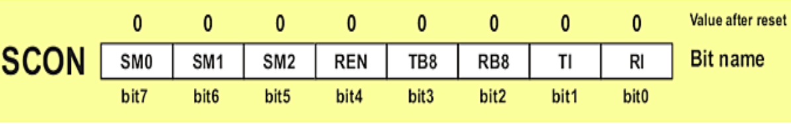
Thanh ghi cho UART (tt)
SCON: thanh ghi điều khiển hoạt động cổng nối tiếp

Slide 23
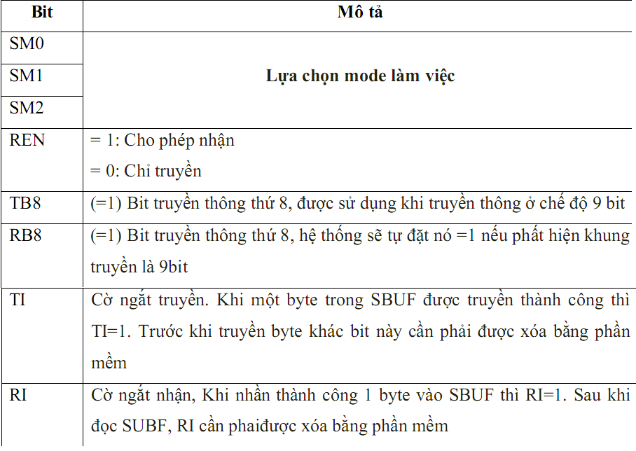
Thanh ghi cho UART (tt)

Slide 24
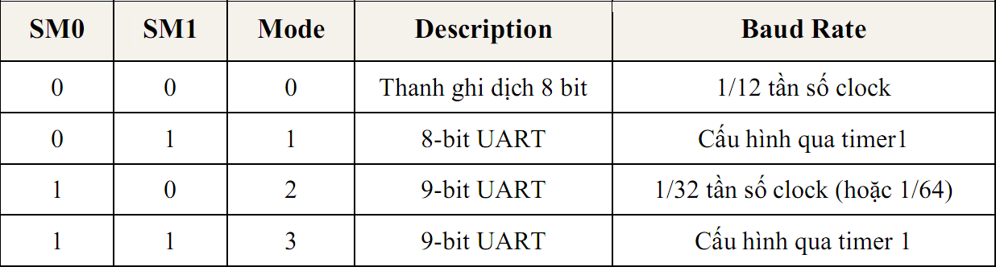
Thanh ghi cho UART (tt)

Slide 25
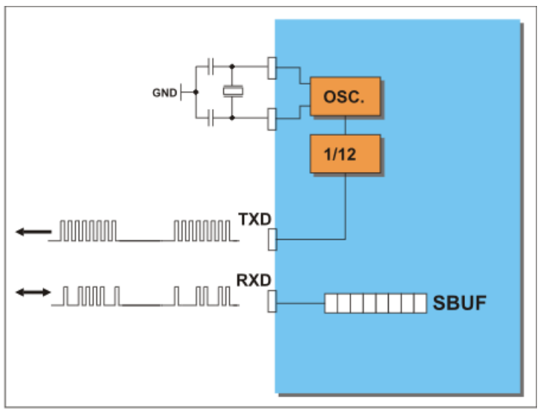
Mode 0 UART

Slide 26
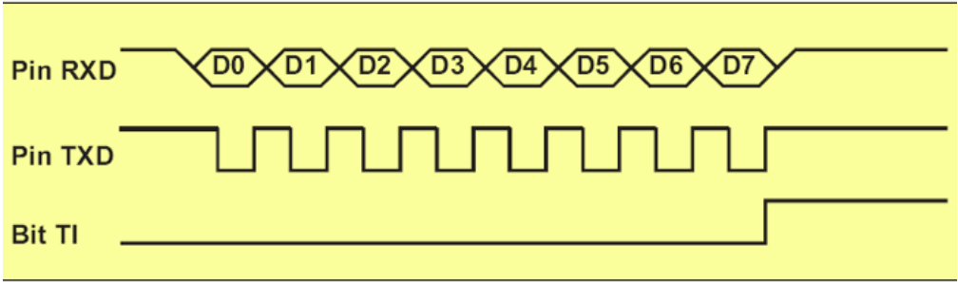
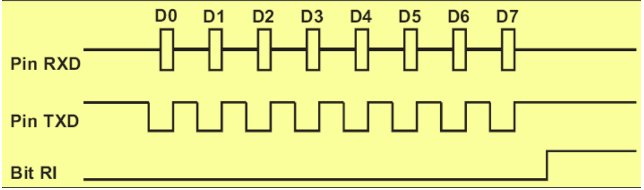
Mode 0 UART (tt)

Slide 27
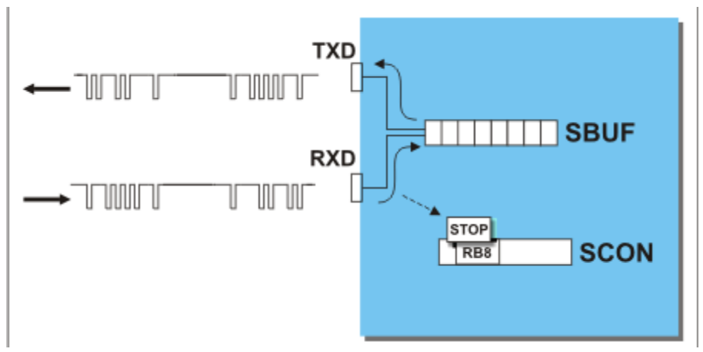
Mode 1 UART

Slide 28
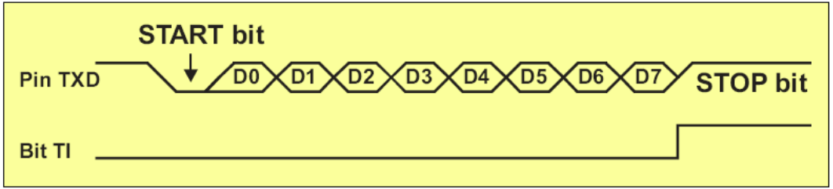
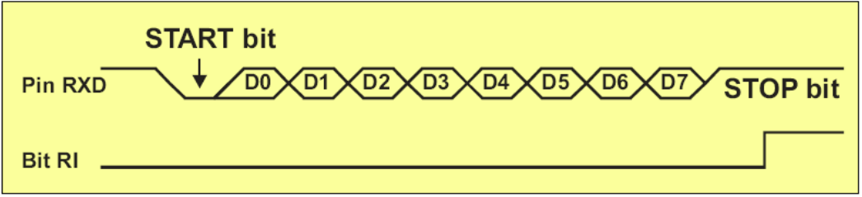
Mode 1 UART (tt)

Slide 29
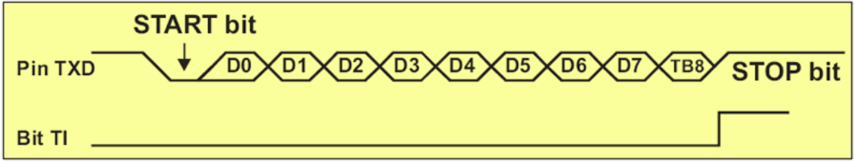
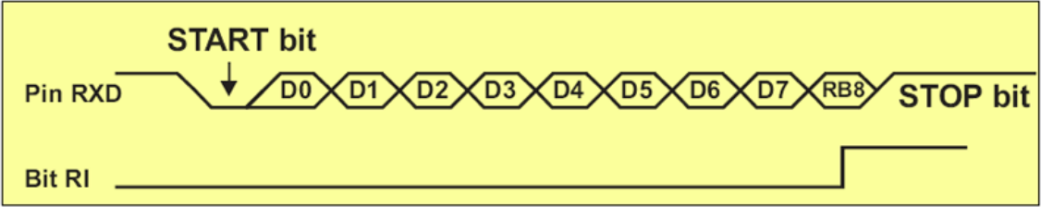
Mode 2 UART

Slide 30
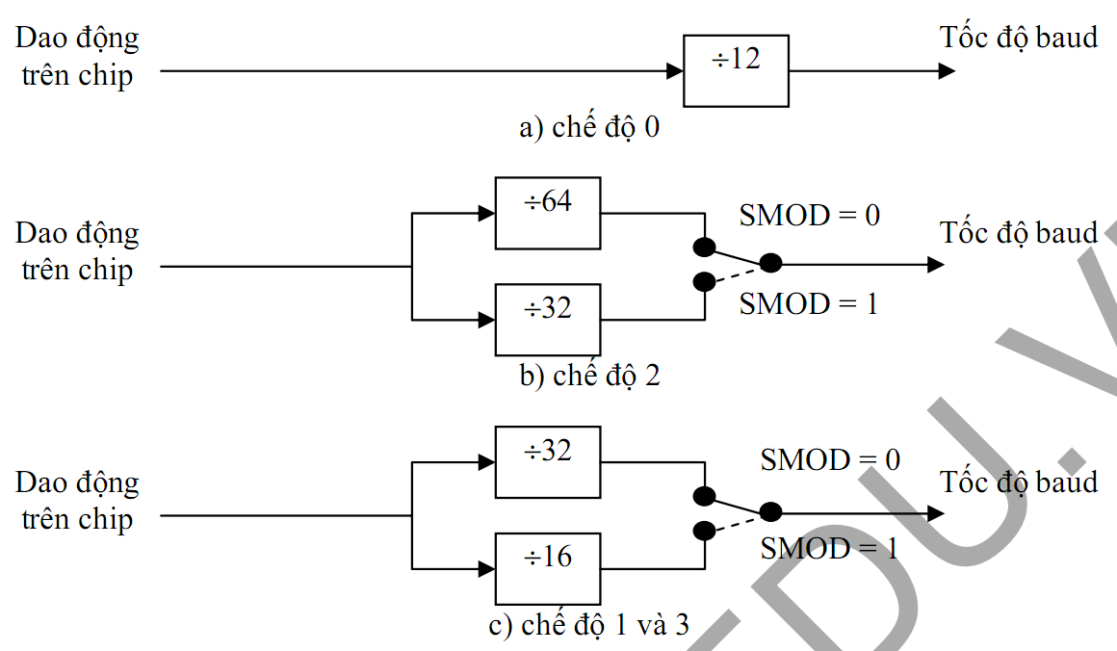
Tốc độ BAUD

Slide 31
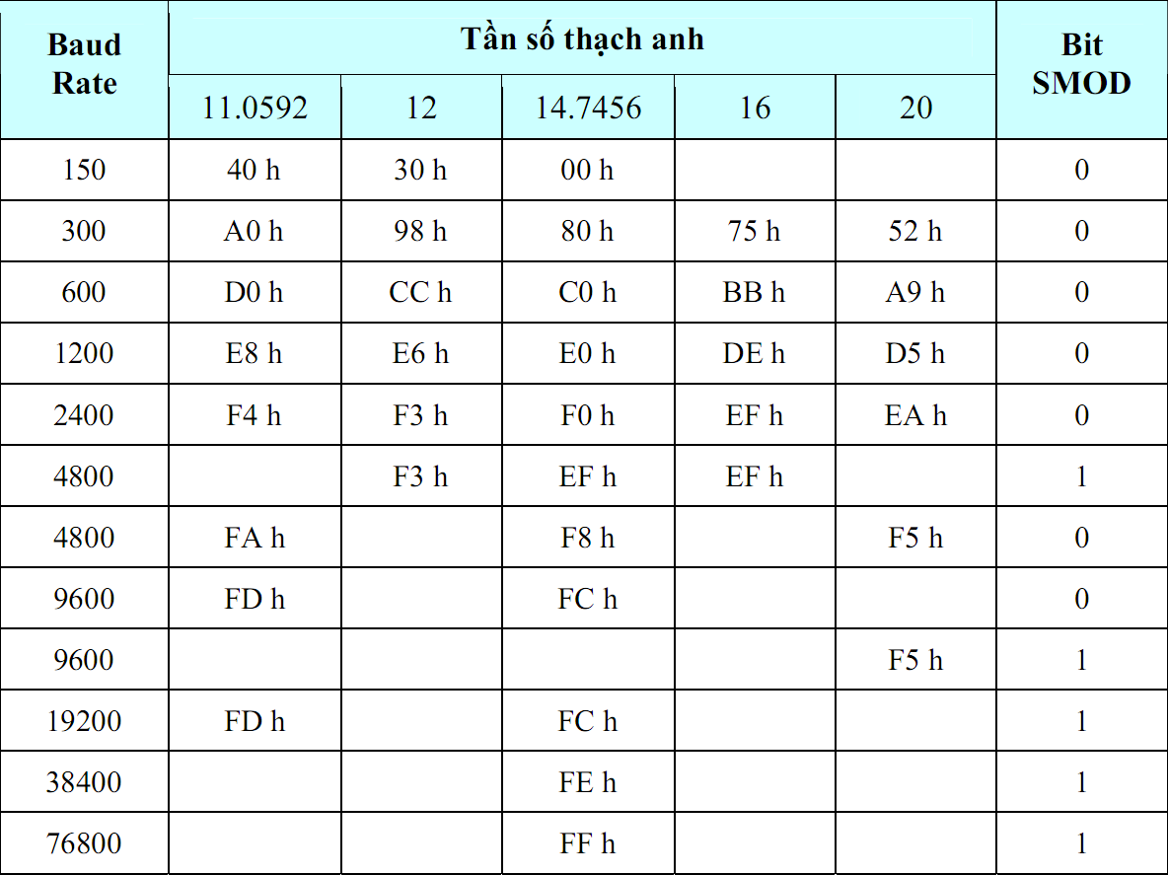
Tốc độ BAUD (tt)

Slide 32
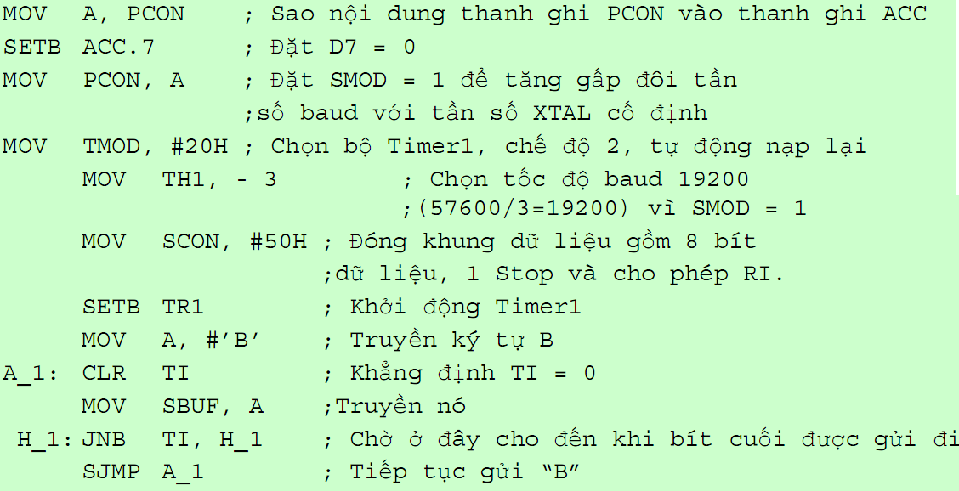
Ví dụ 1 UART

Slide 33
Kết thúc chương 2-4

